Slide 1

Інформаційна система «EatForYou»
Команда «Політ»
м. Кременчук
Полтавська обл.

Slide 2
Технічне завдання
Розробити систему обробки замовлень страв онлайн
Розробити систему обліку товарів на складі
Розробити алгоритм розподілу завдань із доставки між водіями
Розробити систему взаємодії з водіями
Розробити систему отримання статистичних звітів

Slide 3
Використані технології
Основні
HTML5, CSS3, JavaScript (ECMAScript 2018) – оформлення інтерфейсної частини
PHP 7.2, MySQL 5.6 – управління базою даних, формування веб-інтерфейсу з використанням даних з бази
Додаткові бібліотеки
jQuery 3.3.1 – опрацювання даних на боці клієнта
Animate.css – забезпечення анімаційних ефектів
WOW.js – анімація прокрутки сторінки
Material Design Lite – розробка сайту в стилі Material Design
Зовнішні ресурси
Hostpro (https://hostpro.ua) – хостинг для розміщення сайту
OpenStreetMaps (http://openstreetmap.org.ua) – позначення на карті місцезнаходження водіїв

Slide 4
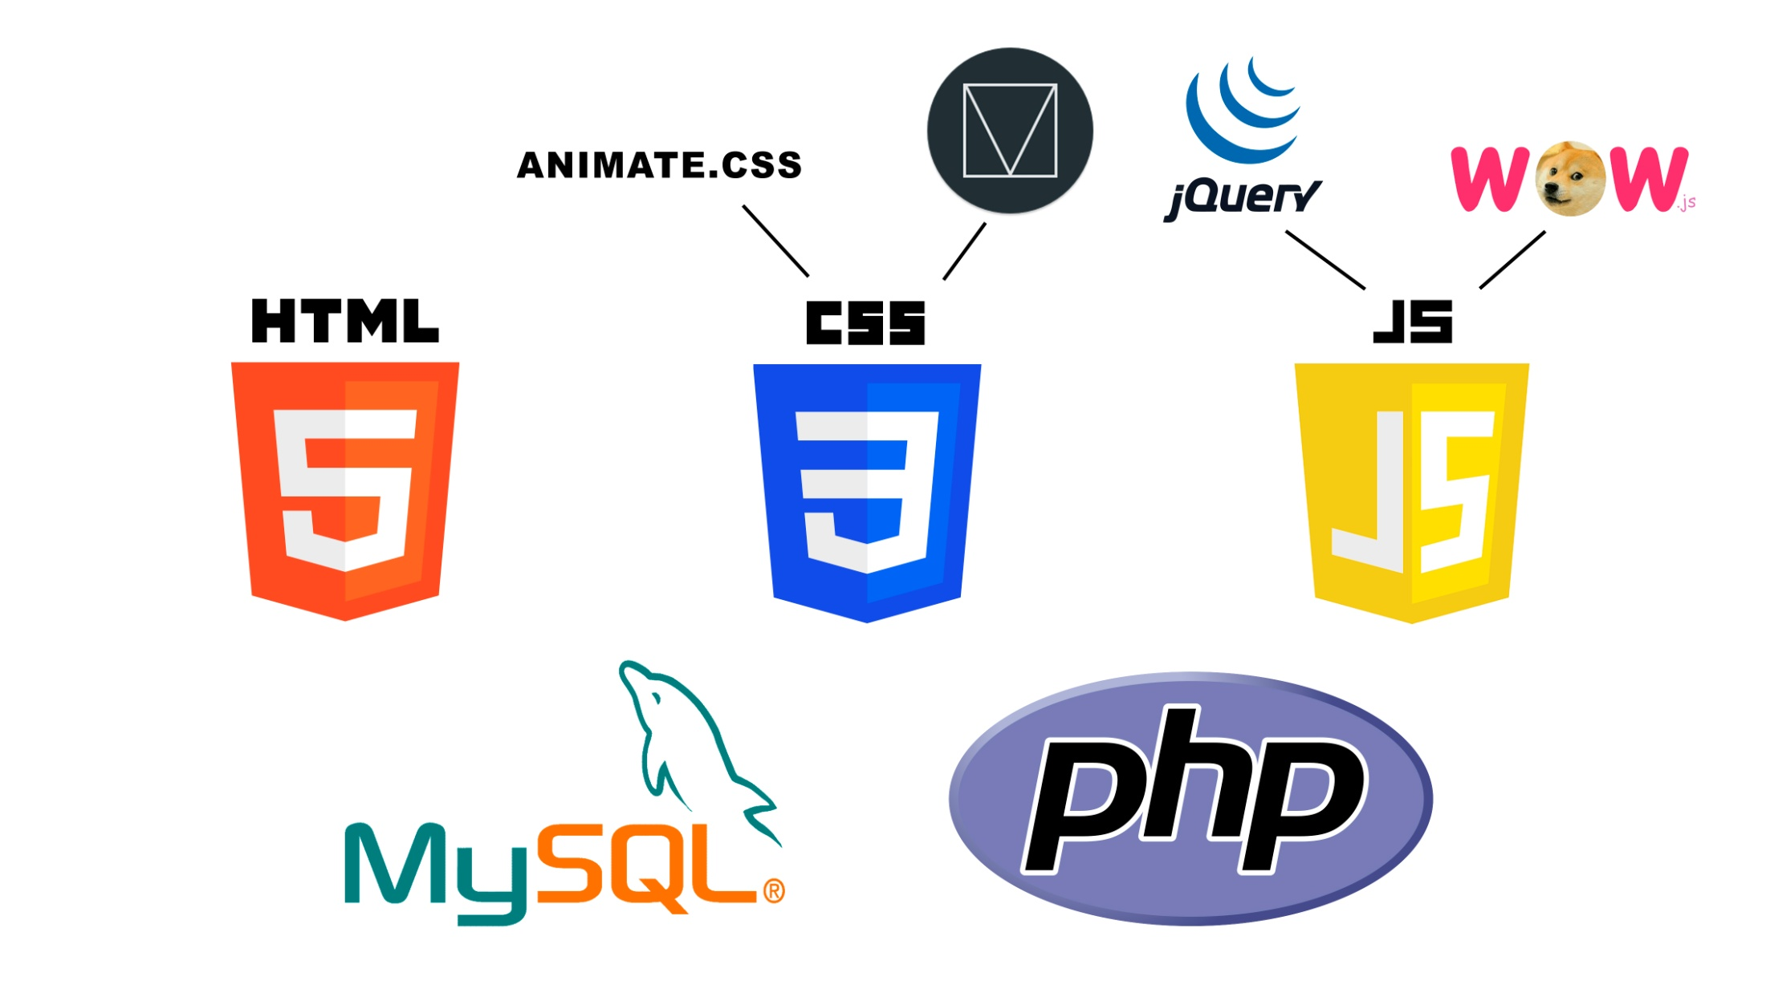

Slide 5
Складові системи
Веб-інтерфейс - забезпечує виконання основних функцій користувачами системи:
Клієнт: створення замовлення та відстеження стану його виконання.
Оператор: отримання замовлення, розрахунок часу виконання, контроль за наявністю продуктів на складі, розподіл водіїв на замовлення, контроль за доставкою замовлень.
Водій: отримання замовлення на доставку, повідомлення про доставку, повідомлення про режим відпочинку.
Адміністратор: контроль за роботою системи, управління персоналом, отримання статистичних звітів.
База даних - взаємодіє з веб-інтерфейсом, містить відомості про список страв (меню) ресторану, наявність та стан продуктів на складі, отримані та виконані замовлення, зареєстрованих користувачів інформаційної системи тощо.

Slide 6
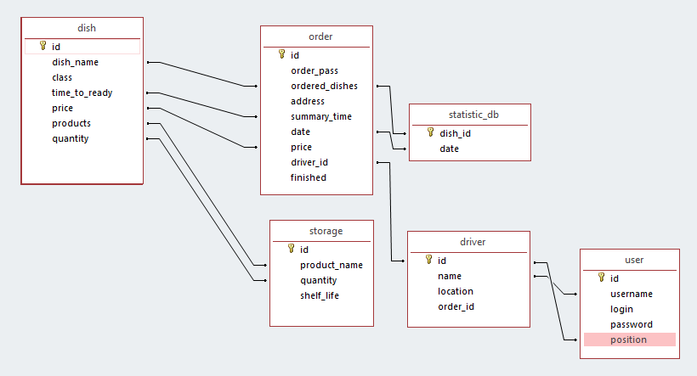
Структура бази даних

Slide 7
Режими роботи
В режимі онлайн - https://eatforyou.tk/
В режимі офлайн:
на платформі РНР+MySQL (OpenServer, Denwer)
Інсталяція системи - EFY-installer.exe
Офлайн версія системи має обмеження при відсутності підключення до Інтернету

Slide 8
Захист системи
Хостинг Hostpro дає можливість отримати сертифікат SSL
Передавання даних забезпечує безпечний протокол https
У кореневій директорії налаштовано файл .htaccess для заборони доступу сторонніх осіб до директорій інформаційної системи
Уведення та виведення даних в полях форм екранується для захисту від шкідливого коду
Захист сторінок зареєстрованих працівників забезпечено перевіркою авторизації користувача.
До паролів додається випадково сгенерована сіль та застосовується алгоритм хешування SHA512.

Slide 9
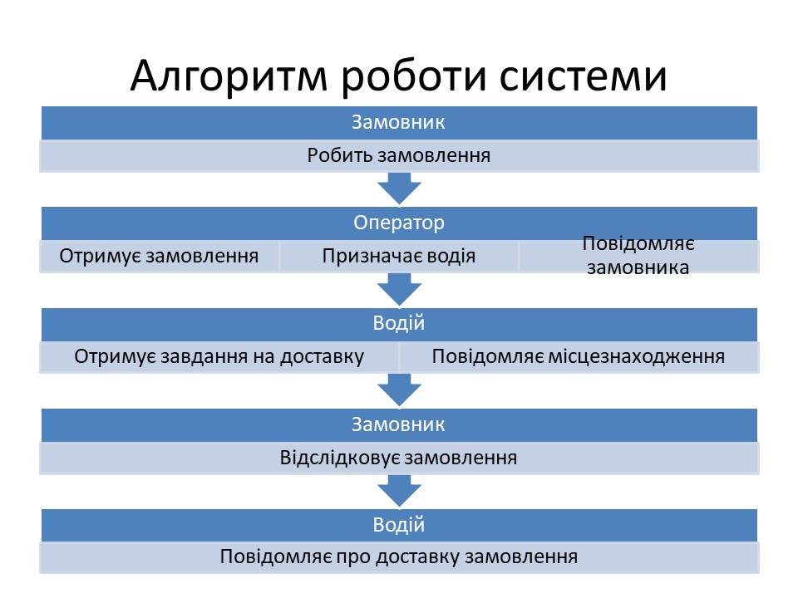

Slide 10
Розподіл замовлень у мережі ресторану
Вважаємо, що у мережі ресторану є кілька точок продажу (кафе).
Кафе готує певну кількість страв одночасно (потоки приготування страв).
На потоках можуть одночасно готуватися страви з одного або кількох замовлень.
Страви на потоці можуть бути у стані опрацювання або у стані очікування.
Критерій вибору кафе: тривалість приготування страв у сумі з тривалістю доставки повинна бути найменшою

Slide 11
Алгоритм обчислення тривалості приготування страв
Новий заказ має певну кількість продуктів, що мають різну тривалість приготування.
Продукти сортуються за тривалістю приготування та розподіляються між потоками приготування страв у кафе за жадібним алгоритмом:
продукт, що потребує найбільшого часу для приготування потрапляє на найменш завантажений потік.

Slide 12
Контрольний приклад
Кількість кафе – 1
Потоків приготування страв – 3
Водіїв – 2
Положення водіїв – у кафе
Час очікування (за потреби) на завершення приготування наступного замовлення – 5 хвилин
Час надходження першого замовлення – 00:00 на шкалі часу
Час відраховується по шкалі часу з 5-хвилинним інтервалом

Slide 13
Список замовлень
Параметри замовлення | Номер замовлення
 | 1 | 2 | 3 | 4 | 5
Час надходження | 00:00 | 00:10 | 00:25 | 00:40 | 00:50
Кількість страв | 4 | 3 | 1 | 2 | 2
Тривалість приготування страв (хв.) | 15, 25, 20, 15 | 30, 10, 20 | 15 | 20, 10 | 25, 20
Час початку приготування | 00:00 | 00:20 | 00:40 | 00:45 | 00:55
Час завершення приготування | 00:30 | 00:50 | 00:55 | 01:05 | 01:20
Час виклику водія | 00:30, 1 | 00:50, 2 | - | 01:05, 1 | 01:20, 2
Час очікування водія | - | 00:05 | - | - | -
Тривалість доставки | 00:15 | 00:10 | - | 00:10 | 00:15
Час доставки замовлення | 00:45 | 01:05 | 01:05 | 01:15 | 01:35
Час повернення водія | 01:00 | 01:15 | - | 01:25 | 01:50

Slide 14
Демонстрація алгоритму
Заказ 1
Заказ 2
Заказ 3
Заказ 4
Заказ 5
00:00
00:10
00:20
00:30
00:40
00:50
01:00
01:10
01:20
15
15
10
15
25
25
20
20
20
30
10
20
Водій 1
Водій 2
Заказ 1
Заказ 2
Заказ 3
Заказ 4
Заказ 5

Slide 15
Алгоритм доставки замовлень
Основа алгоритму - побудова орієнтованого зваженого графа по території міста.
Вершини графа – ключові точки на карті міста
Під час оформлення замовлення система отримує місцезнаходження кінцевої адреси та знаходить найближчу до неї ключову точку.
Після цього відбувається розрахунок часу, необхідного для приготування страв замовлення та їх доставки

Slide 16
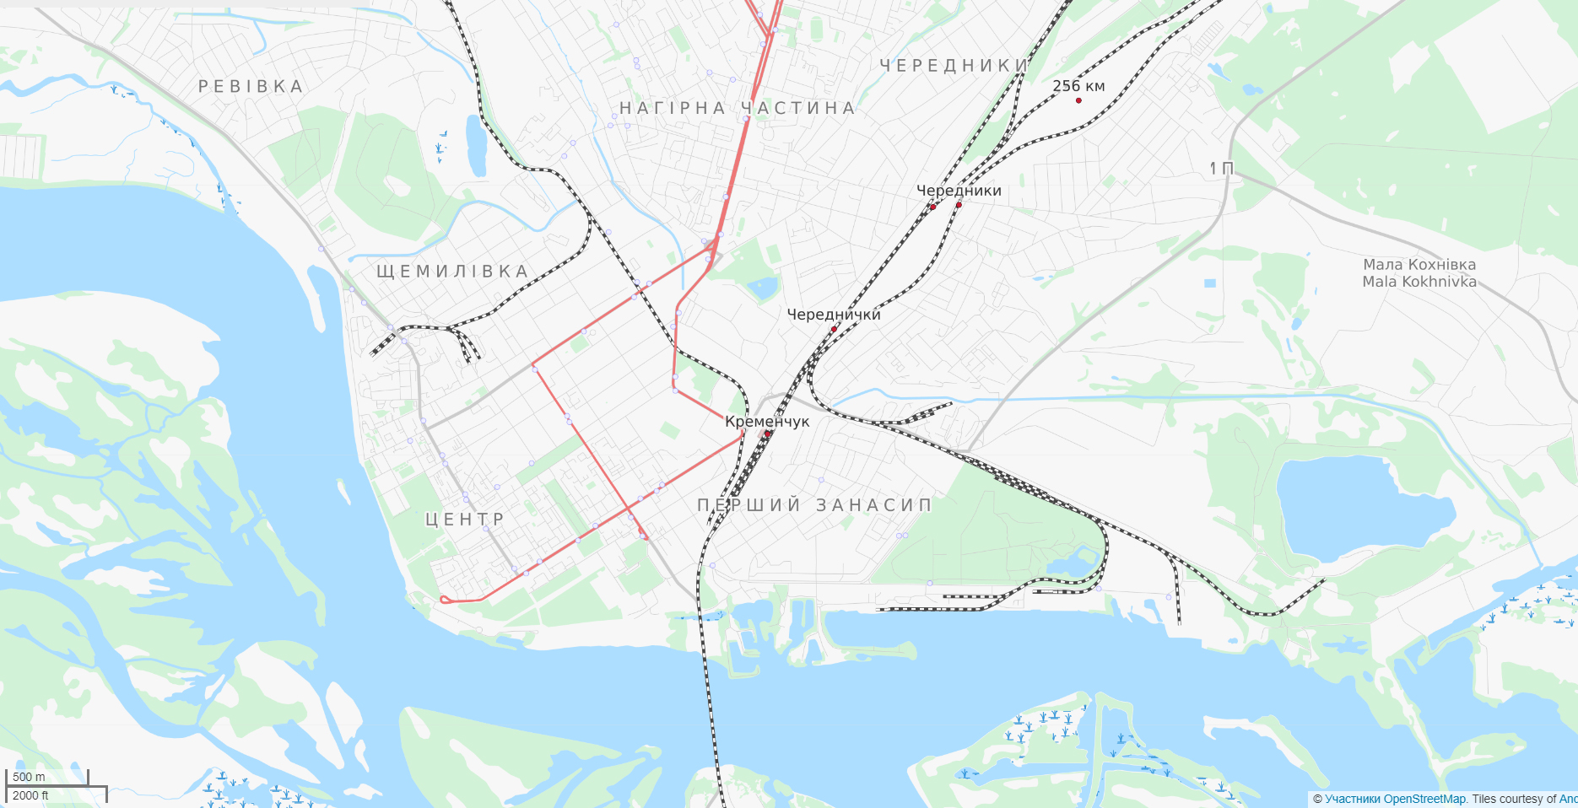

Slide 17
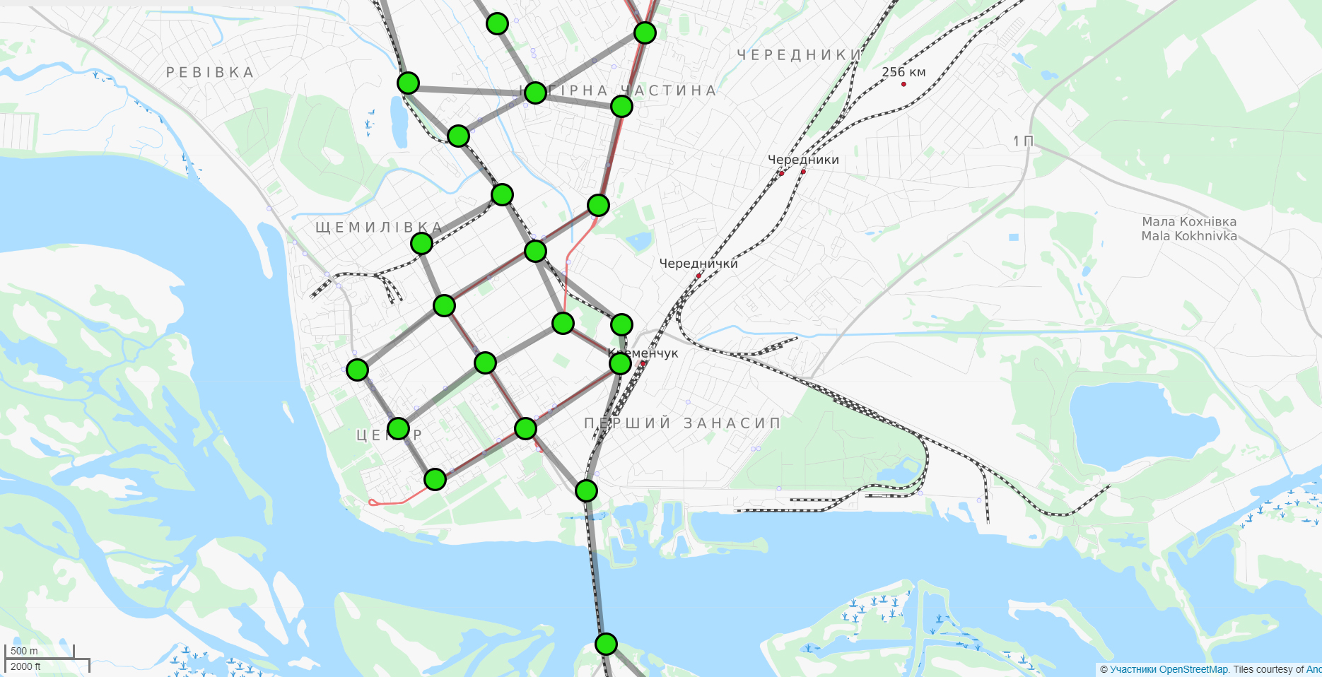

Slide 18
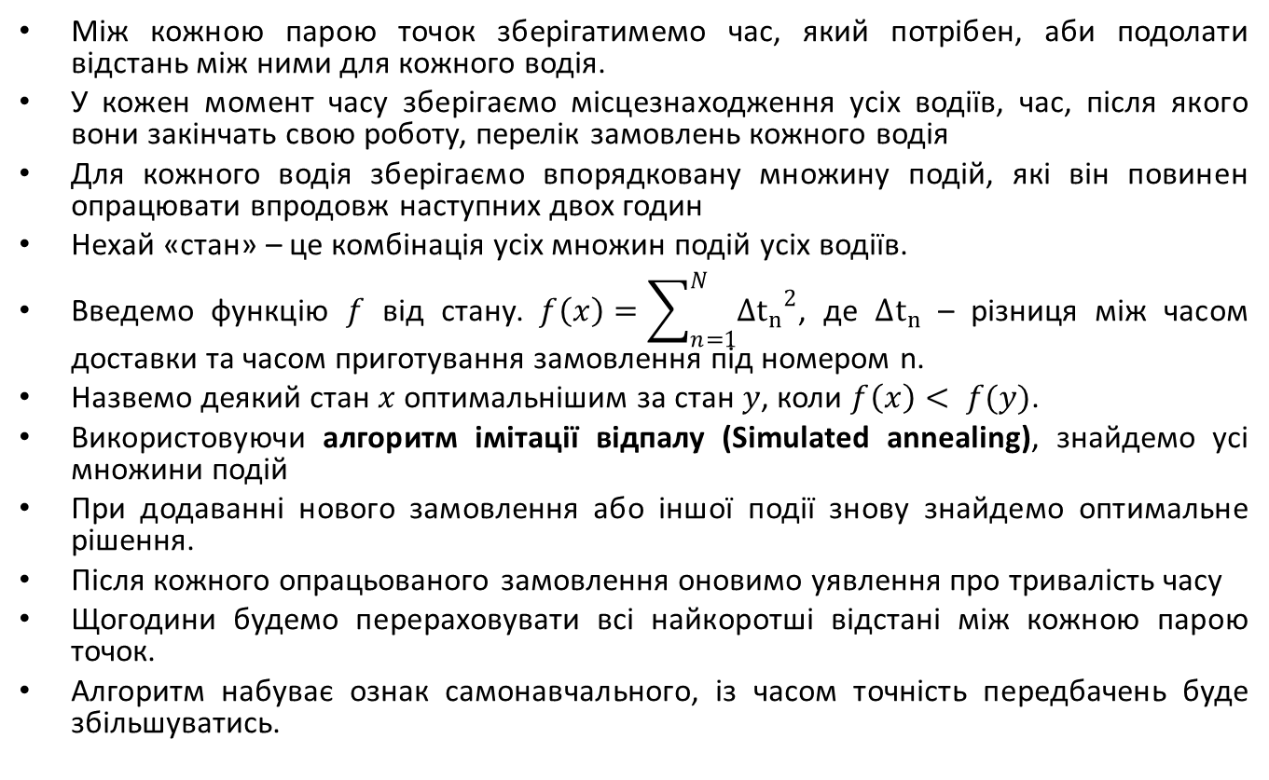
Алгоритм доставки замовлень
Між кожною парою точок зберігатимемо час, який потрібен, аби подолати відстань між ними для кожного водія.
У кожен момент часу зберігаємо місцезнаходження усіх водіїв, час, після якого вони закінчать свою роботу, перелік замовлень кожного водія
Для кожного водія зберігаємо впорядковану множину подій, які він повинен опрацювати впродовж наступних двох годин
Нехай «стан» – це комбінація усіх множин подій усіх водіїв.
Введемо функцію $f$ від стану. $f\left(x\right)=\sum_{n=1}^{N}{{{∆t}_{n}}^{2}}$, де ${∆t}_{n}$– різниця між часом доставки та часом приготування замовлення під номером n.
Назвемо деякий стан $x$ оптимальнішим за стан $y$, коли $f\left(x\right)< f(y)$.
Використовуючи алгоритм імітації відпалу (Simulatedannealing), знайдемо усі множини подій
При додаванні нового замовлення або іншої події знову знайдемо оптимальне рішення.
Після кожного опрацьованого замовлення оновимо уявлення про тривалість часу
Щогодини будемо перераховувати всі найкоротші відстані між кожною парою точок.
Алгоритм набуває ознак самонавчального, із часом точність передбачень буде збільшуватись.

Slide 19
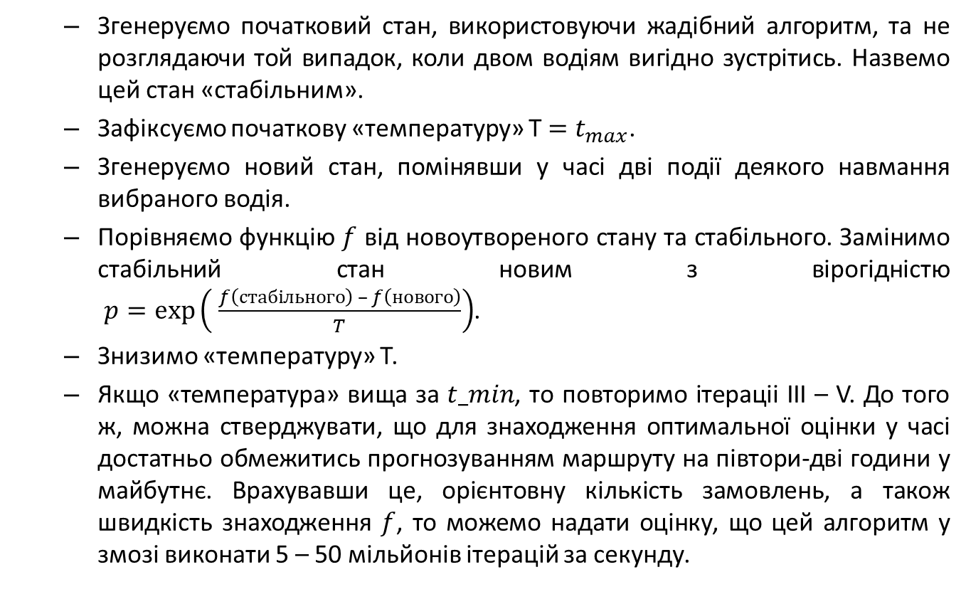
Алгоритм імітації відпалу
Згенеруємо початковий стан, використовуючи жадібний алгоритм, та не розглядаючи той випадок, коли двом водіям вигідно зустрітись. Назвемо цей стан «стабільним».
Зафіксуємо початкову «температуру» T $=t_{max}$.
Згенеруємо новий стан, помінявши у часі дві події деякого навмання вибраного водія.
Порівняємо функцію $f$ від новоутвореного стану та стабільного. Замінимо стабільний стан новим з вірогідністю $p=\exp\left( \frac{f\left(стабільного\right) – f\left(нового\right)}{T}\right)$.
Знизимо «температуру» Т.
Якщо «температура» вища за $t_min$, то повторимо ітераціі III – V. До того ж, можна стверджувати, що для знаходження оптимальної оцінки у часі достатньо обмежитись прогнозуванням маршруту на півтори-дві години у майбутнє. Врахувавши це, орієнтовну кількість замовлень, а також швидкість знаходження $f$, то можемо надати оцінку, що цей алгоритм у змозі виконати 5 – 50 мільйонів ітерацій за секунду.

Slide 20
Демонстрація роботи
Процес інсталяції:
Інсталяція платформи РНР+MySQL (OpenServer, Denwer)
Інсталяція системи - EFY-installer.exe
Створення та імпортування бази даних OSPanel\domains\restoran\restoran_db.sql
Робота онлайн:
https://eatforyou.tk

